Slide 1
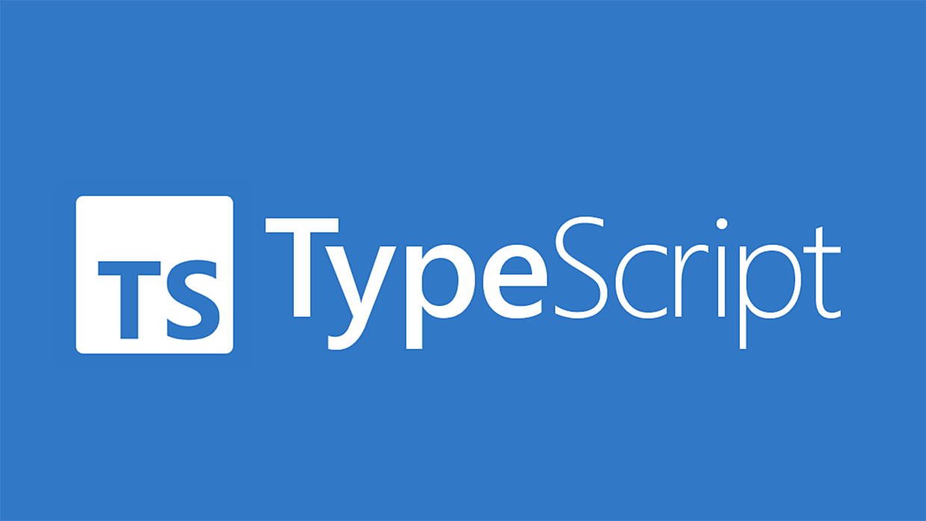

Slide 2
¿Cuáles son las principales “deficiencias” de JavaScript?
Las dos principales debilidades de JavaScript son:
1- Es débilmente tipado. Esto significa que no hay restricciones de tipos. No hay un mecanismo que ejerza restricciones en los tipos de datos que pueden asociarse a una variable.
2- El tipado es dinámico. Esto significa que el “tipo” de una variable, depende pura y exclusivamente de su estado actual, de que es lo que tiene asignado en el momento y esto puede cambiar a lo largo de la ejecución del Script.

Slide 3
Las Consecuencias.
1- Gran porcentaje de los errores se evidencian en tiempos de ejecución. Lo cual dificulta las pruebas.
2- Dificultad en el mantenimiento del código en grandes proyectos. El tipado de los elementos es inferible únicamente en el contexto inmediato, lo puede resultar en cambios no intencionados en el comportamiento.

Slide 4
¿Qué es TypeScript?
TypeScript es un super set de instrucciones para JavaScript.
Es decir, es un conjunto de instrucciones o sintaxis, que nos brinda funcionalidades y beneficios adicionales, con la particularidad de garantizar mediante un mecanismo particular, que el producto final siga siendo compatible con y pueda utilizar código JavaScript Preexistente.
Es una sintaxis que EXTIENDE la de JavaScript.

Slide 5
¿Qué función cumple?
Mediante la extensión de la sintaxis y un proceso de compilación a JAVASCRIPT implementa:
1- Chequeo y Fuerza el cumplimiento de Tipado Estático.
2- Chequeo de errores en etapa de Compilación.

